Slide 1
Szenario A
Lernfeld 3
Clients in Netzwerke einbinden
Von Marius Glup, Christoph Stührenberg, Awin Bokani und Ronald Stefan

Slide 2
Gliederung
Vorstellung des Teams und die erteilten Aufträge
Überblick über das vorhandene Netzwerk
Überblick über das erweiterte Netzwerk
Änderungen am Active Directory
Vergleich zwischen Kaufen und Leasing
Zukunftsausblick
VLAN Grundlagen
VLAN in der GEEK-Fitness GmbH
Vorteile von VLAN

Slide 3

Überblick
Neu-strukturierung
Keine Dokumentation vorliegend
Netzwerkplan
IPv4-Adressierungsschema
Switchkonfiguration
Abteilung erweitern
AD erweitern
Vergleich Leasing-Kauf

Slide 4
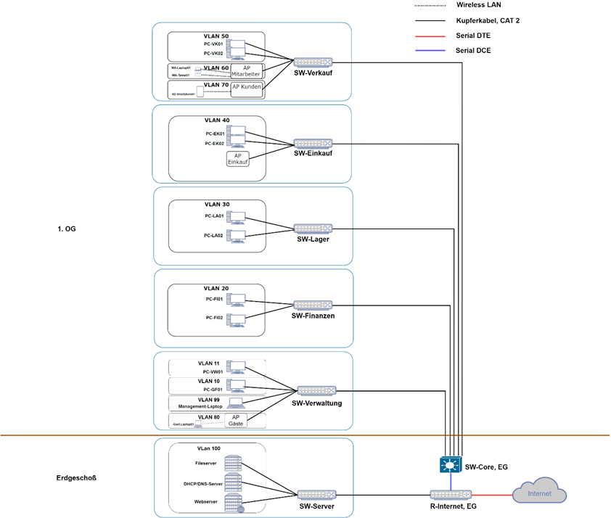
Überblick über das vorhandene Netzwerk
5 Abteilungen
6 Switches Typ 2960
Core Switch Typ 3650
Ermöglicht VLAN
Router Typ 2900
3 Server

Slide 5
Überblick über das vorhandene Netzwerk
Fileserver
WEB-Server
DNS/DHCP-Server
CAT-2 Kupferkabel

Slide 6
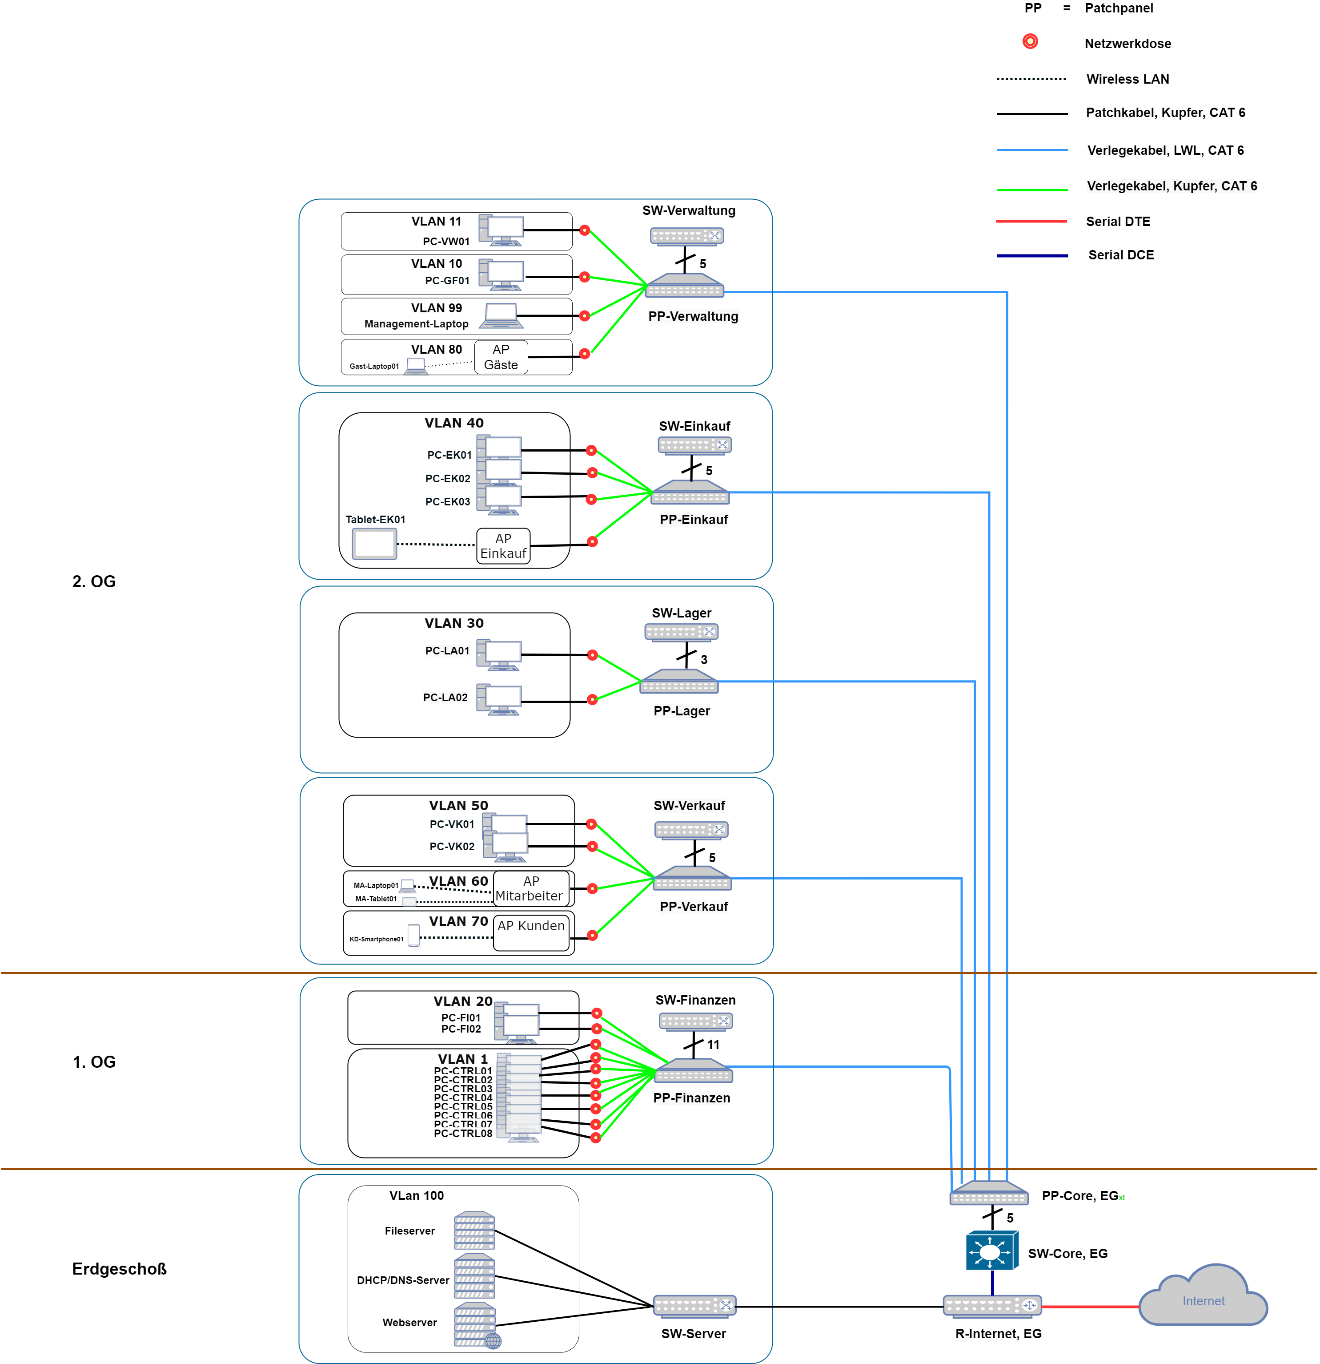
Überblick über das erweiterte Netzwerk
Stockwerkübergreifende Verkabelung
Einbindung des Clients

Slide 7
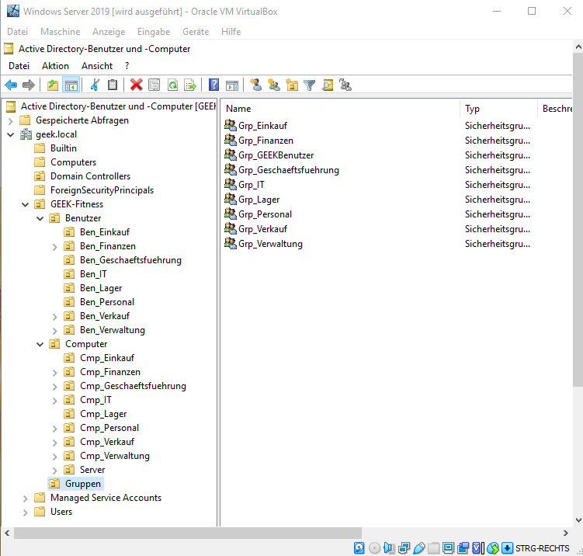
Das ursprüngliche Active Directory
Organisationseinheit (OU) GEEK-Fitness
Behinhaltet die drei Unterorganisationeinheiten Benutzer, Computer und Gruppen.
Die OU’s Benutzer und Computer werden nochmal weiter in die einzelnen Abteilungen unterteilt.
Die OU Gruppen behinhaltet alle Sicherheitsgruppen.

Slide 8
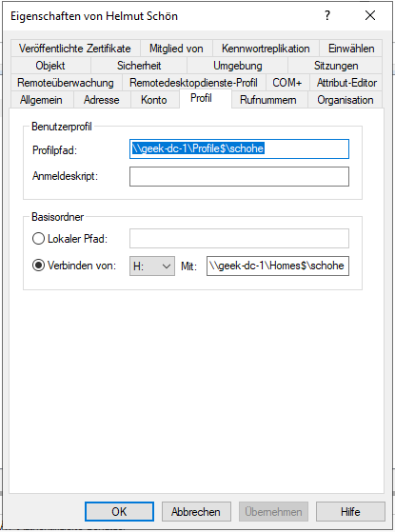
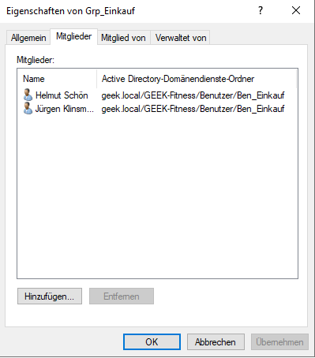
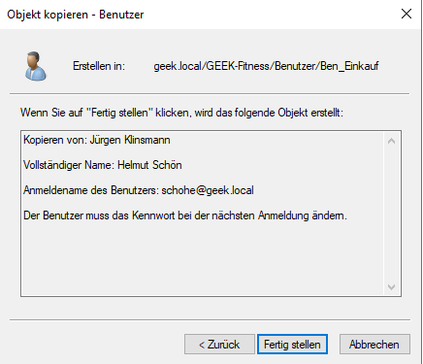
Der neue Mitarbeiter Helmut Schön
Die Eigenschaften
Der kopierte Benutzer

Slide 9
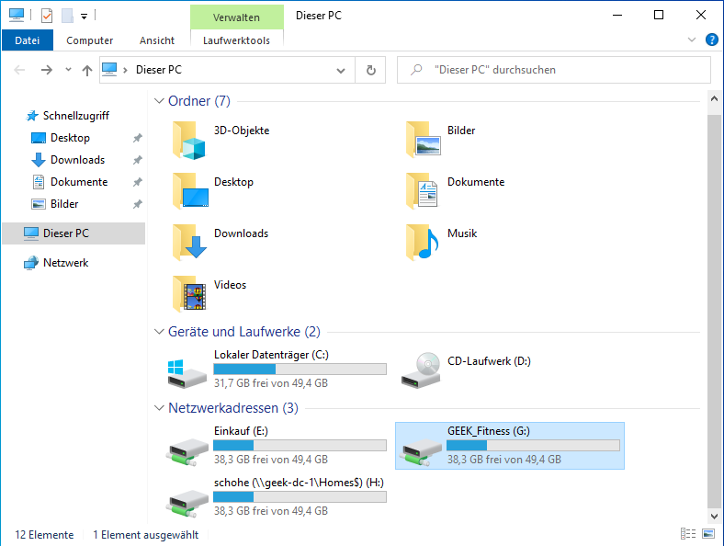
Der PC von Helmut Schön
Zugriff auf drei verschiedene Netzwerklaufwerke
1. den zentralen Datenspeicher von der Firma (GEEK_Fitness)
2. das Laufwerk der Abteilung Einkauf (Einkauf)
3. sein persönliches Homelaufwerk (schohe(\\geek-dc-1\Homes$))

Slide 10
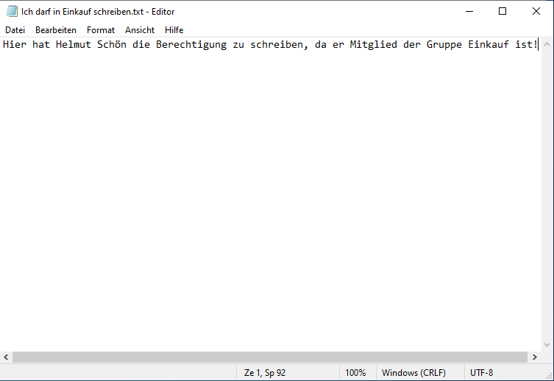
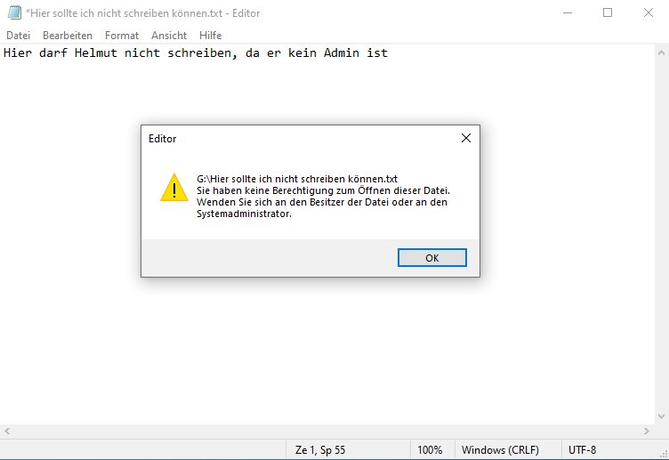
Die Berechtigungen von Helmut Schön

Slide 11
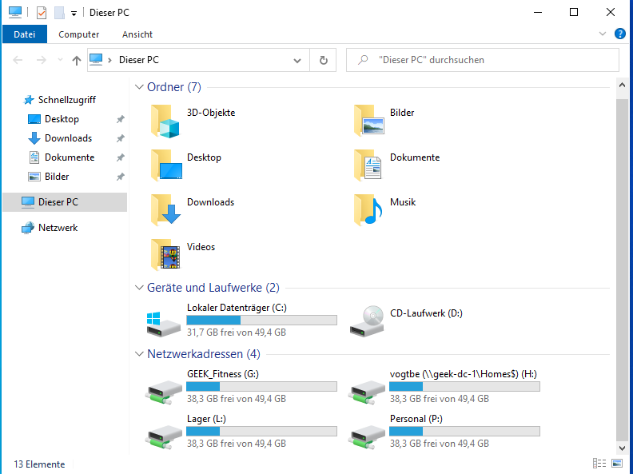
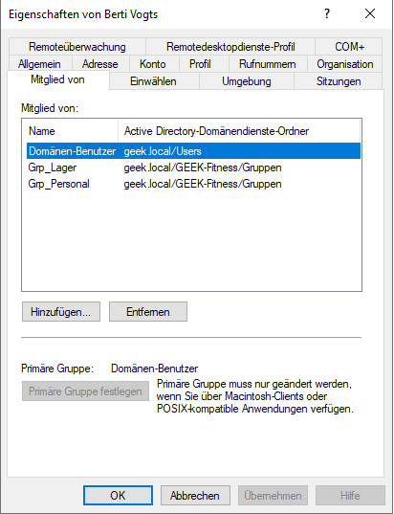
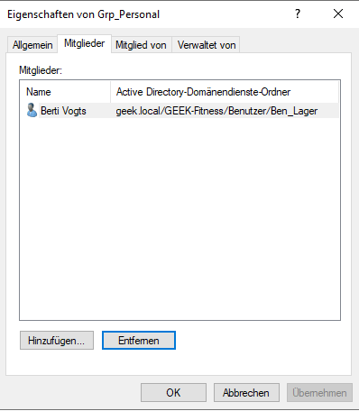
Der Fall Berti Vogts
Berti Vogts hatte Zugriff auf das Personallaufwerk.
Da er Mitglied der Sicherheitgruppe Personal war.

Slide 12
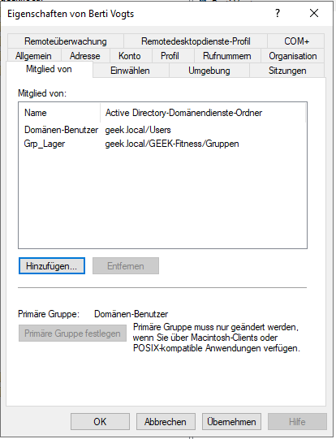
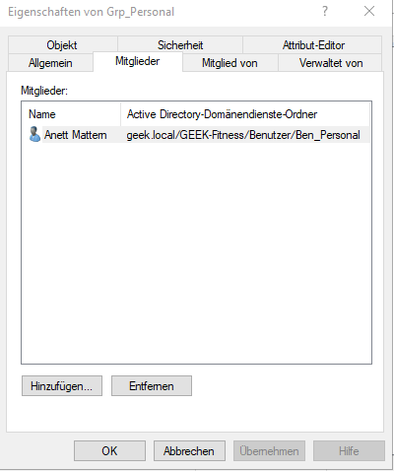
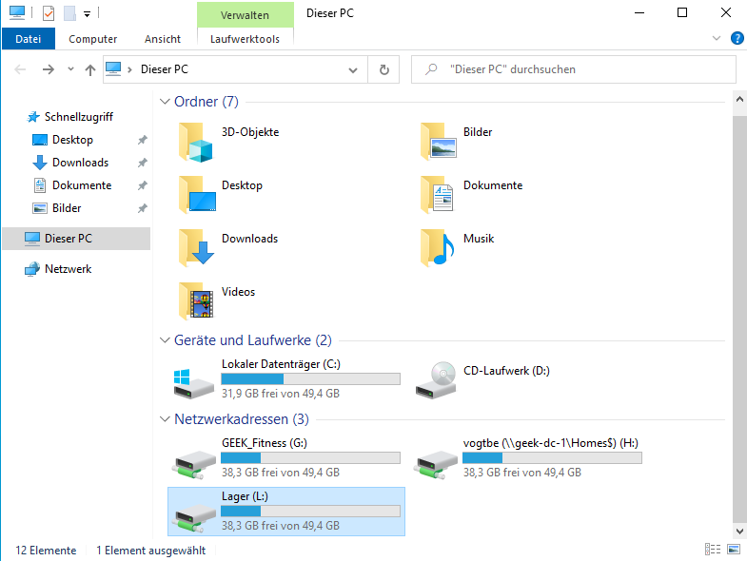
Der Überarbeitete Benutzer Berti Vogts
Berti Vogts wurde aus der Gruppe Personal entfernt.
Berti Vogts hat nun keinen Zugriff mehr auf das Personallaufwerk.

Slide 13
Kauf oder Leasing Allgemeines
Finanzierungsmethode, bestehend aus Leasinggebühr, einem Leasinggeber und einem Leasingnehmer, sowie Leasingobjekt
LN muss Wartung, Instandsetzung / Reparaturen bezahlen ( kann abgelöst werden)
dauert mehre Jahre
kein Eigentum vom LN

Slide 14
Kauf oder Leasing Vorteile und Nachteile
Liquidität
Vereinfachte Kalkulation für das Unternehmen
Eigenkapital wird geschont
→ höhere Kreditwürdigkeit bei Banken
Steuerliche Vorteile
Bilanzneutralität

Slide 15
Kauf oder Leasing Nachteile
Kein eigenes Eigentum
Vertragliche Bindung
Finanzierungssumme am Ende höher als bei Sofortkauf

Slide 16
Zukunft
Netzwerk erweitert
Zukunftsorientiert
Sicher
Schnell
Outsourcing
Automatisierte Gruppenverwaltung
Link Aggregation

Slide 17
Grundlage des VLANs
Was ist VLAN?
Wie wird VLAN implementiert?
Statisch oder Dynamisch?
Portbasiert oder Framebasiert?

Slide 18
Die VLAN Struktur der Firma Geek-Fitness
Die Firma GEEK-Fitness nutzt statische VLANs
Port bestimmen die Zugehörigkeit
Insgesamt 11 Firmen VLANs
Insgesamt 12 Trunk Ports
Die angeschlossenen Hosts nutzen Access Ports

Slide 19
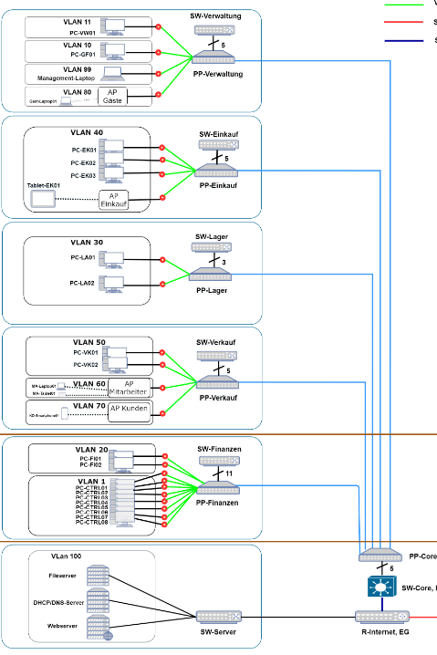
Die VLAN‘S von GEEK-Fitness
VLAN NR. | Bezeichnung/Abteilung
10 | Geschäftsfuehrung
11 | Verwaltung
20 | Finanzen
30 | Lager
40 | Einkauf
50 | Verkauf
60 | WLAN-MA
70 | WLAN-KD
80 | WLAN-GA
99 | Management
100 | Server

Slide 20
Die Trunk Ports
Trunk Port am Switch-Core | Switch | Trunk Port am Switch | Zugelassene VLANs im Switch
Gig 1/0/1 | SW-Verwaltung | Gig 0/1 | 10, 11, 80, 99
Gig 1/0/2 | SW-Finanzen | Gig 0/1 | 20, 99
Gig 1/0/3 | SW-Lager | Gig 0/1 | 30, 99
Gig 1/0/4 | SW-Einkauf | Gig 0/1 | 40, 99
Gig 1/0/5 | SW-Verkauf | Gig 0/1 | 50, 60, 70, 99
Gig 1/1/1 | SW-Server | Gig 0/1 | 99, 100

Slide 21
Vorteile bei VLAN
Flexibilität
Sicherheit
Performance
Ordnung
Preis

Slide 22
Vergleich VLAN vs Subnetting
VLAN
Subnetz
OSI-Schicht 2 (Sicherung) (nutzt MAC-Adressen)
Erlaubt die Erstellung verschiedener logischer und physischer Netzwerke
Nur die Geräte die im gleichen VLAN sind können den Traffic sehen und kommunizieren
Dadurch sicherer als ein Subnetz
Switch arbeitet nicht mit Subnetzen
OSI-Schicht 3 (Vermittlung) (nutzt IP)
Erlaubt die Erstellung verschiedener logischer Netzwerke im gleichen physischen Netzwerk
Alle am Switch angeschlossenen Geräte können den Traffic sehen oder nachvollziehen
Wird konfiguriert mit dem Router

Slide 23
Ende
Vielen Dank für Ihre Aufmerksamkeit

